Slide 1
Тиражные решения и готовые интернет-магазины на платформе «1С-Битрикс»
Донченко Денис
компания «1С-Битрикс»

Slide 2
Тиражные решения
Для интернет-магазинов
Для сайтов конференций
Для информационных порталов
Для сайтов сообществ
и другие

Slide 3
Тиражные решения
Для государственных организаций
Для организаций здравоохранения
Для образовательных учреждений
Для «1С:Франчайзи»

Slide 4
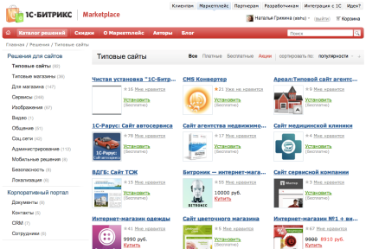
Маркетплейс
marketplace.1c-bitrix.ru
В каталоге «1C-Битрикс: Маркетплейс» - более 100 готовых типовых сайтов и интернет-магазинов для самых разных отраслей бизнеса.

Slide 5
Интернет-магазин из «коробки»
Готовое тиражное решение на основе «1С-Битрикс: Управление сайтом»
Решение включает:
готовый мобильный интернет-магазин;
готовую адаптированную структуру;
настроенные сервисы и типовой контент;
мастер настройки магазина;
мастер создания торгового каталога;
функционал «1С-Битрикс: Управление сайтом».
Создайте интернет-магазин за 4 часа!

Slide 6
Типовые интернет-магазины в «Маркетплейсе»

Slide 7
Типовые интернет-магазины включают в себя:
Готовые шаблоны/цветовые схемы
Каталог с примерами
Фильтры по товарам (категориям, брендам)
Различные типы цен
Дисконтные программы
SKU
Рейтинги, отзывы и многое другое

Slide 8
Как купить?
Способы поставки решений:
Через «Маркетплейс»
только на редакциях с интернет-магазином
Отдельный дистрибутив
цена редакции + стоимость решения

Slide 9
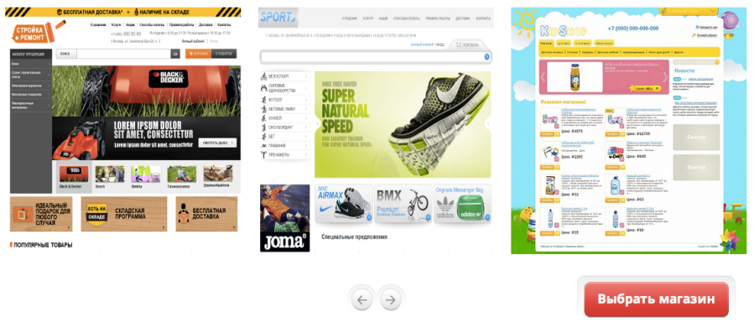
Бытовая техника Спорт Одежда Обувь Подарки Отдых Ноутбуки Шины и диски Детские товары Суши Пицца Автозапчасти Цветы Нижнее белье Сантехника Недвижимость Автосервис Салон красоты
Детский сад Гостиница Стоматология Турагентство
marketplace.1c-bitrix.ru

Slide 10
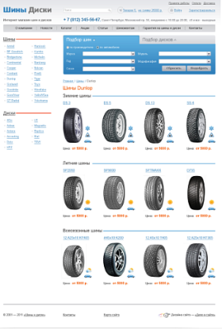
Интернет-магазин шин и дисков
2 шаблона дизайна с 3 разными цветовыми гаммами
Фильтр по параметрам товаров (шины и диски): бренд, типо-размер, сезонность
Фильтр по марке автомобиля
Система скидок, различные типы цен;
Учет количества товаров на различных складах (магазинах), возможность поставить в резерв
Онлайн заказ и доставка
Различные способы оплаты и доставки
Баннеры, рекламные акции

Slide 11
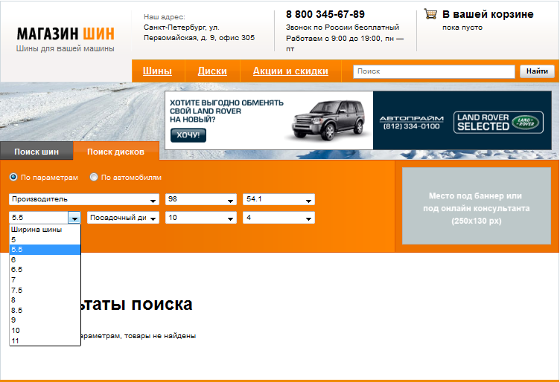

Slide 12
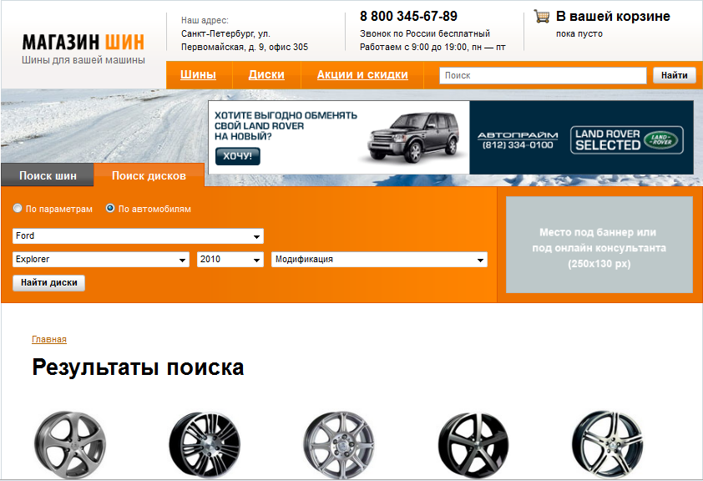

Slide 13
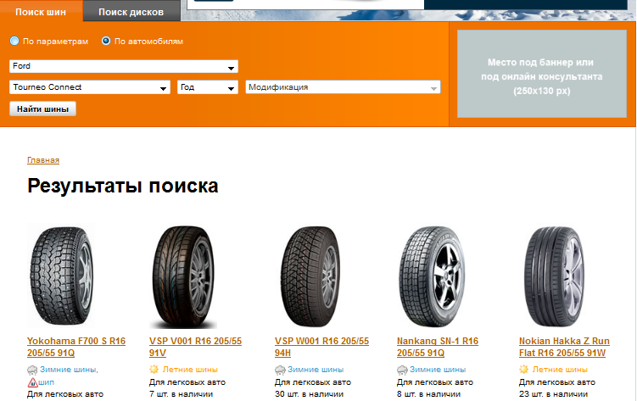

Slide 14
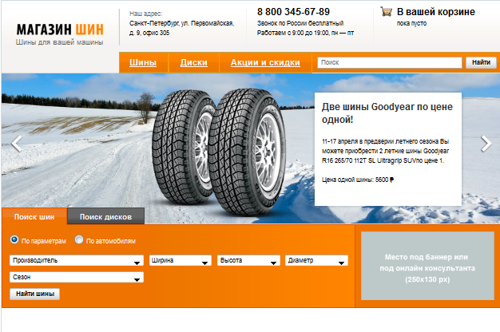

Slide 15
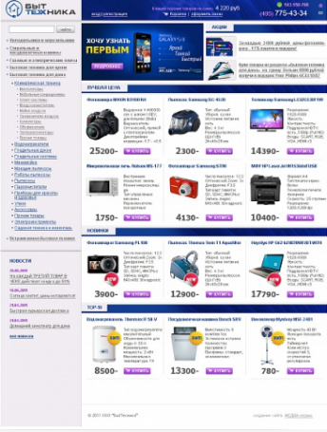
Магазин бытовой техники
2 готовых шаблона дизайна с различными цветовыми схемами.
Каталог товаров бытовой техники (холодильник, пылесосы, стиральные машины и так далее)
Фильтр по свойствам каталога
Сравнение товаров по изменяющимся характеристикам
Отзывы, голосование, наличие в магазинах
Похожие товары и аксессуары
Скидки и акции: лучшая цена, новинки, хиты продаж

Slide 17
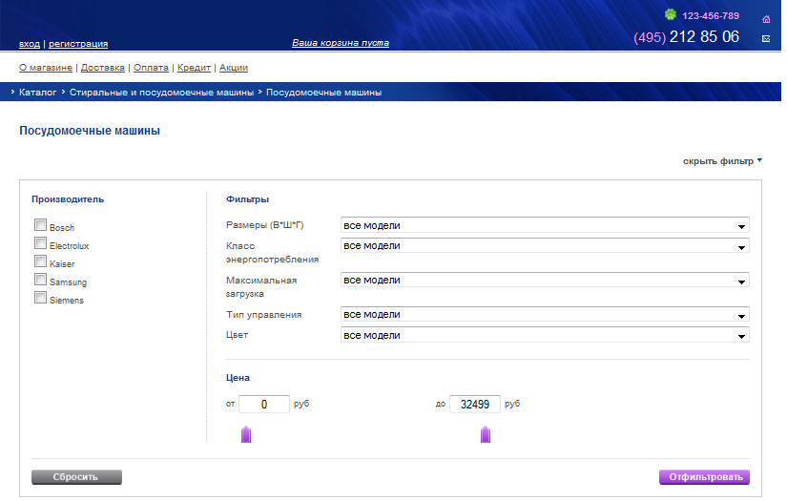

Slide 18
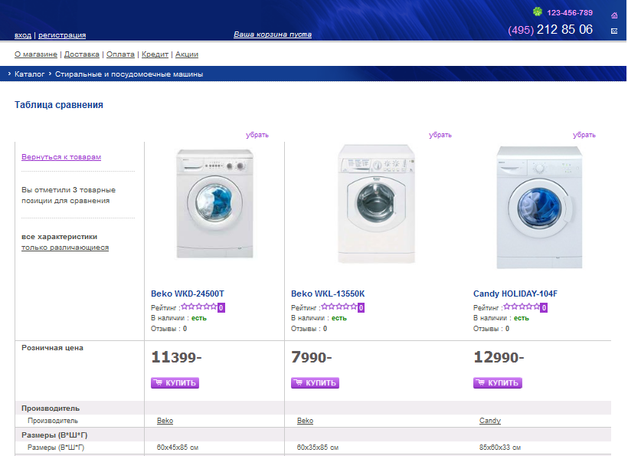

Slide 19
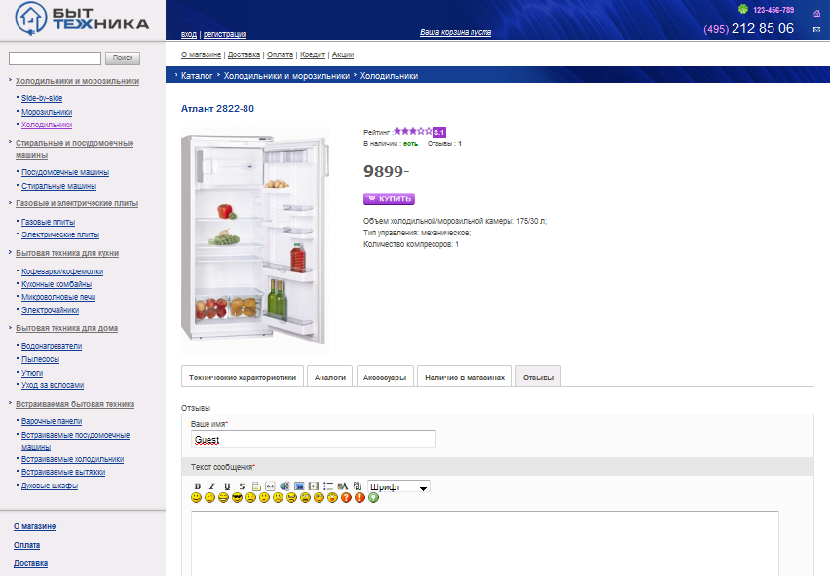

Slide 20
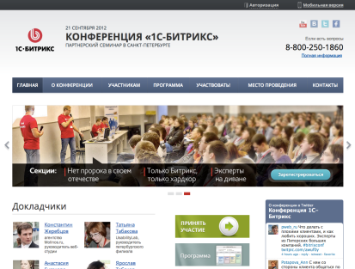
Сайт конференции
Информационная поддержка мероприятия в Интернете
Регистрация докладчиков и участников конференции, в том числе с возможностью прислать доклад
Размещение программы мероприятия
Размещение списка докладчиков,
Размещение тезисов и материалов докладов
Размещение новостей, отзывов, ключевых результатов прошлых конференций, блогов
Архив прошлых конференций
Поддержка нескольких конференций на одной платформе
Организация рассылки новостей
Размещение фото- и видеоматериалов
Экспорт новостей в RSS

Slide 21
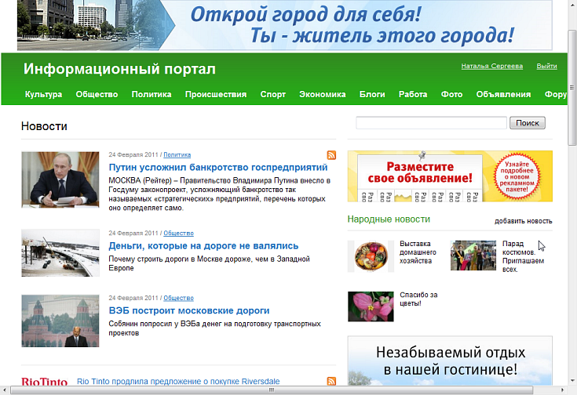
Информационный портал
Готовый сайт для СМИ, городских порталов, новостных или тематических ресурсов.
Все необходимое уже включено:
Новостные блоки
Форумы
Объявления
Вакансии
Блоги
Фото, видео
Социальные сети и многое другое

Slide 22
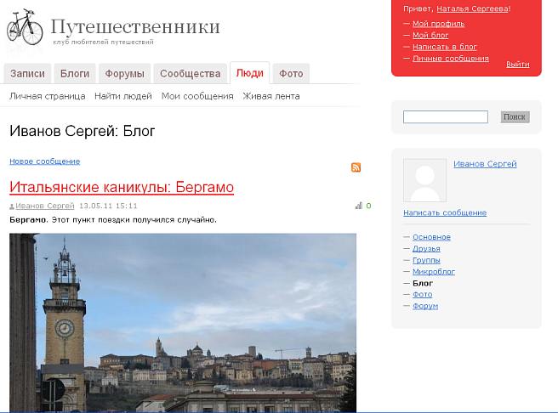
Сайт сообщества
Решение включает:
Блоги
Пользователи
Форумы
Личные профили
Сообщения
Группы/сообщества
Поиск
Фото, видео
Подписки
Дни рождения и т.д.
Несколько вариантов дизайна
Богатый функциональность
Быстрый запуск

Slide 23
Решения для государственных организаций

Slide 24
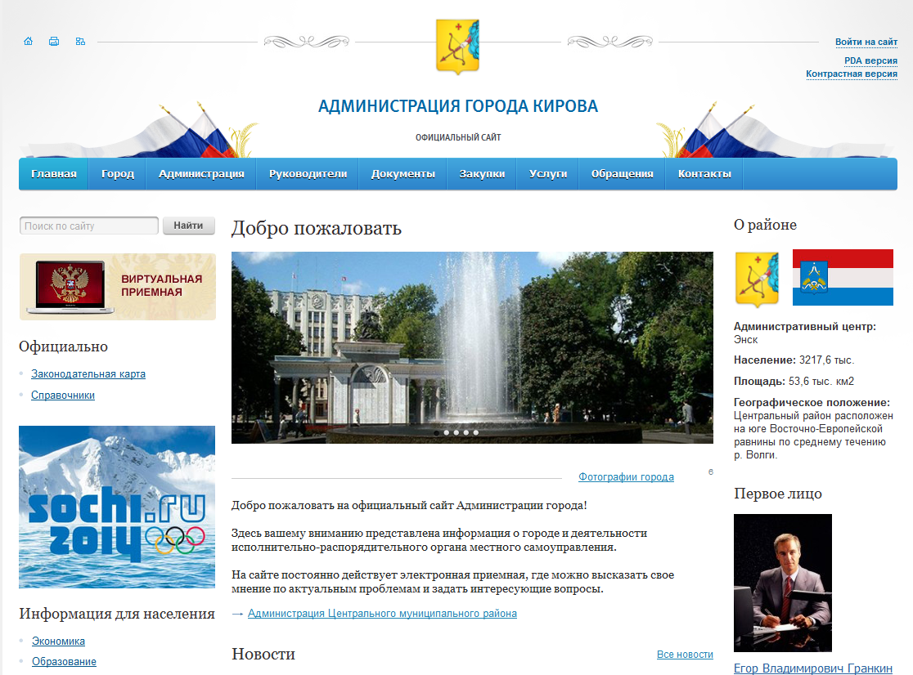
Официальный сайт государственной организации
Широкий функционал
Адаптированная структура и контент
Соответствие требованиям Законов
Высокий уровень безопасности
Оптимальная стоимость
Структура и демонстрационное информационное наполнение полностью соответствует требованиям Федеральных Законов №8-ФЗ, №59-ФЗ, №94-ФЗ, №98-ФЗ, №190-ФЗ, №152-ФЗ.

Slide 25
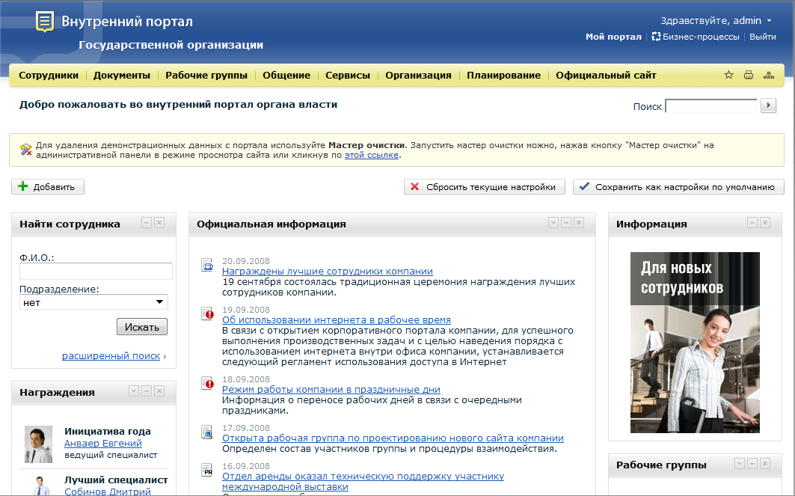
Внутренний портал государственной организации
Готовая структура включает:
инструкции и положения;
информацию об организационной структуре;
справочник служащих и сотрудников;
бланки и типовые формы документов;
кадровые и финансово-экономические документы.
разработано на основе «1С-Битрикс: Корпоративный портал»

Slide 26
Решения для организаций здравоохранения

Slide 27
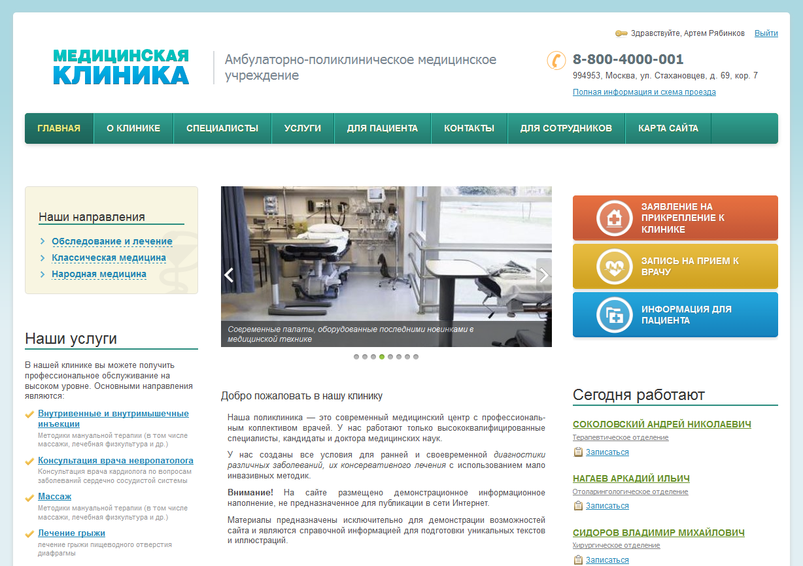
Сайт медицинской организации
Готовый сайт организации в коробочной поставке
Электронная регистратура, интегрированная с МИС
Широкий функционал платформы 1С-Битрикс
Соответствие требованиям Федеральных законов
Адаптировано для медицинских организаций и учреждений различного профиля.

Slide 28
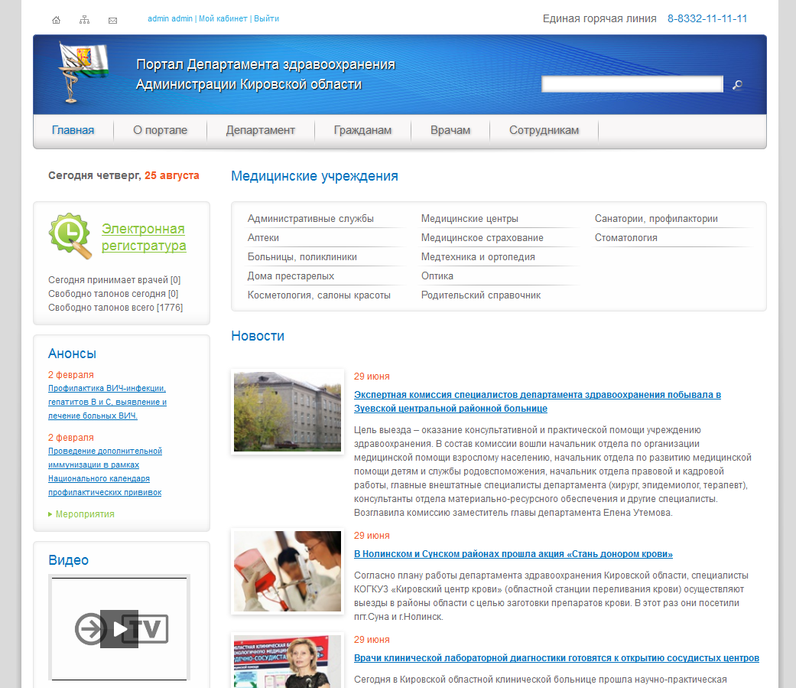
Портал органа управления здравоохранением
Готовое типовое решение для создания центрального портала по вопросам медицинской помощи и здравоохранения в регионе включает:
Новости медицины
Список ЛПУ региона
Электронная регистратура
Информация о правах пациента и льготах
Перечень жизненно-важных лекарственных средств (ЖЛВС)
Открытое обсуждение качества медицины в регионе

Slide 29
Решения для образовательных учреждений

Slide 30
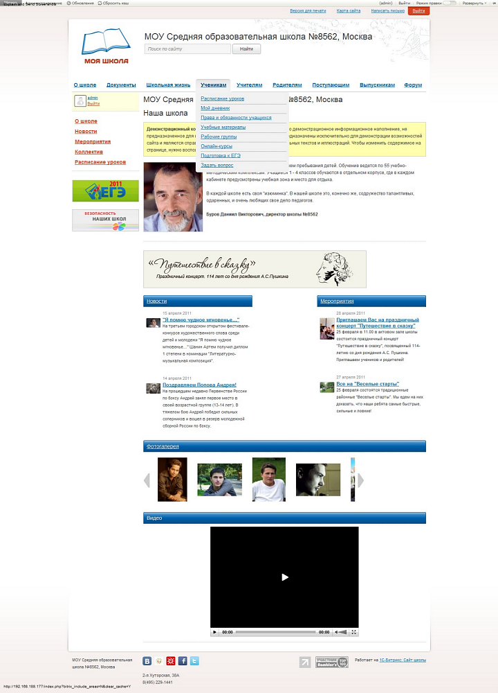
Сайт школы
Готовое решение включает:
Расписание уроков
Онлайн журнал оценок
Онлайн дневник
Онлайн (дистанционное) обучение
Рабочие группы

Slide 31
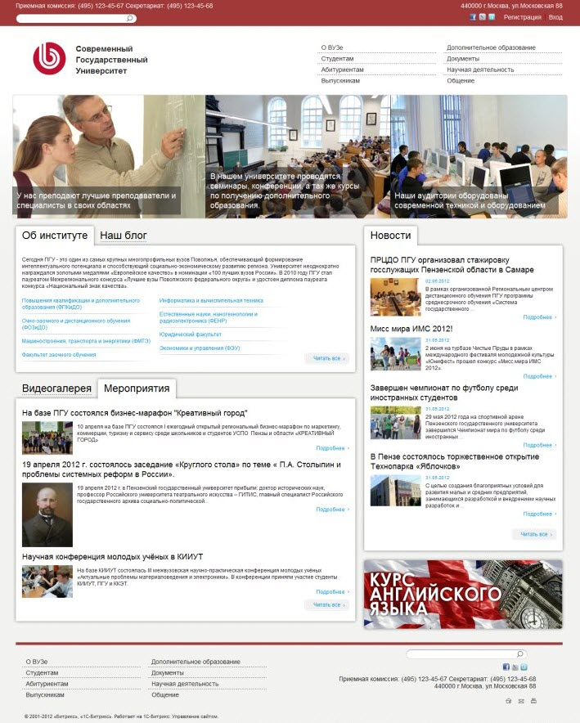
Сайт учебного заведения
Структура решения:
О ВУЗе
Абитуриентам
Студентам
Научная деятельность
Выпускникам
Дополнительное образование
Документы
Общение
Демонстрационная структура и все демоданные соответствуют требованиям размещения в сети Интернет информации об образовательном учреждении.

Slide 32
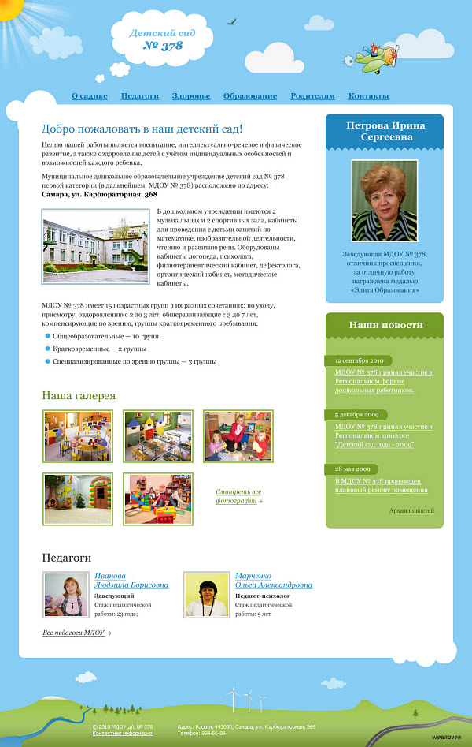
Сайт детского сада
Решение включает:
описание дошкольного заведения
порядок зачисления
режим работы
коллектив сада, педагоги
фотографии помещений
фотографии с различных мероприятий
информация об образовательном процессе

Slide 33
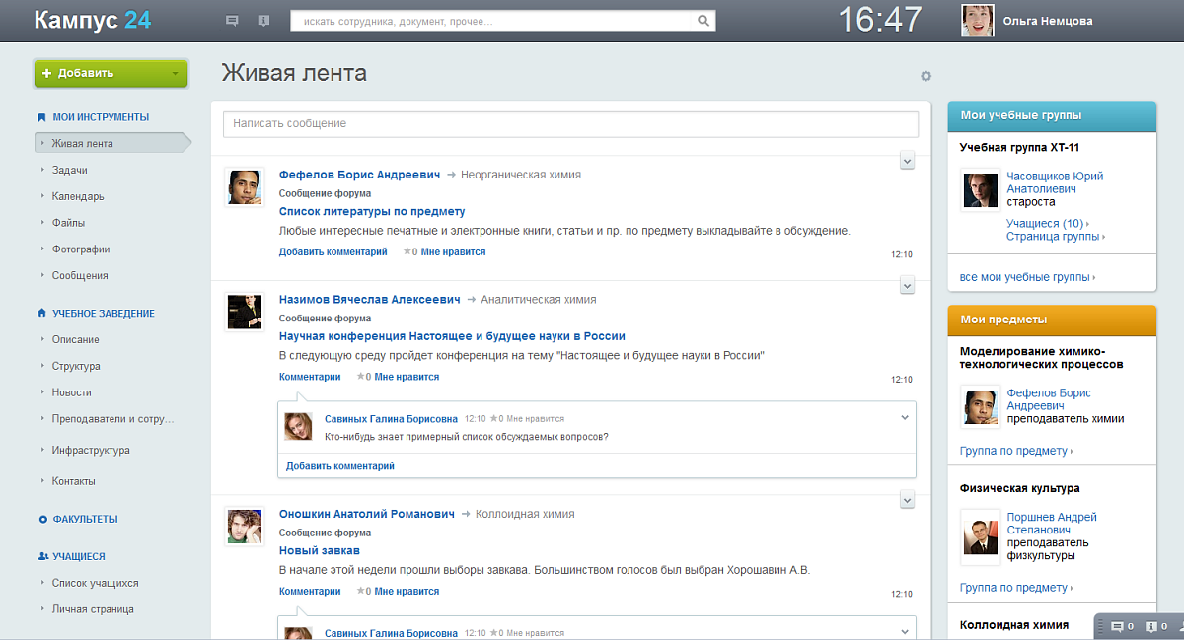
Внутренний портал учебного заведения
Структура решения:
Интранет-зона
HR-портал с представление организации, сотрудников;
Хранилища документов, корпоративный поиск;
Планирование времени и тайм-менеджмент;
Задачи и поручения;
Рабочие группы и многое другое.
Экстранет-зона
Описание учебного заведения
Информация о своей группе, список учащихся с контактами, староста
Расписание занятий
Онлайн учебный курс, тесты
Социальная сеть
Блог
Фотогалерея

Slide 34
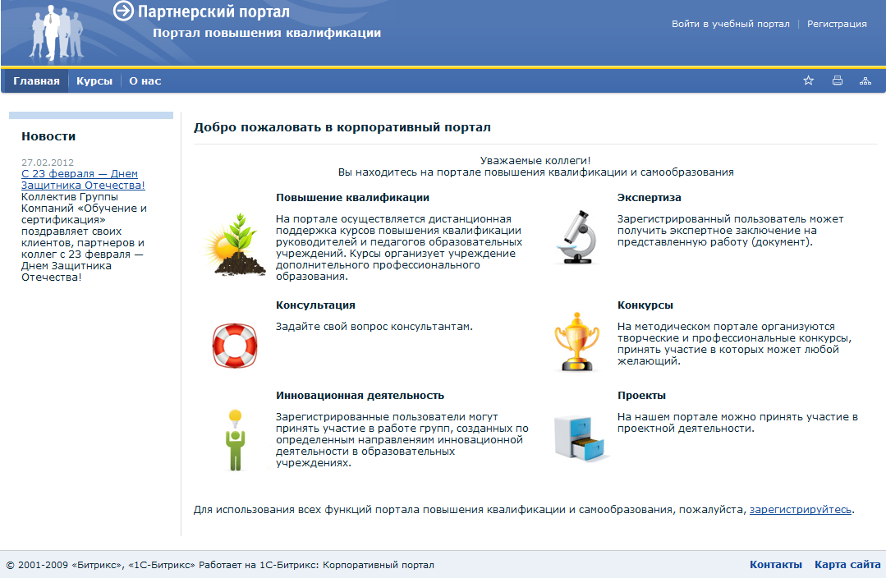
Портал повышения квалификации
Общая структура портала:
Внутренний корпоративный портал для сотрудников организации
Представление организации и ее услуг в сети Интернет
Зона для взаимодействия сотрудников и преподавателей с учащимися
учебные курсы: план обучение, даты обучения, учебные группы
преподаватели
сотрудники, ответственные за учебный процесс
общие группы
общие документы

Slide 35
Тиражные решения
Партнеры «1С-Битрикс» постоянно разрабатывают новые тиражные решения и типовые сайты.
Следите за новинками в «Маркетплейсе»!
http://marketplace.1c-bitrix.ru

Slide 36
Спасибо за внимание!
Вопросы?

